Slide 1
Journées Académiques
Rencontre comité du programme académique
9 octobre 2018
Guillaume Voghel, MD, Ph.D.
Responsable des journées académiques
Programme de résidence en médecine de famille
Université de Montréal
CUMF, Cité-de-la-Santé

Slide 2
Depuis notre dernière rencontre…
Mise à jour des objectifs pour chaque cours et ajustement des questionnaires d’évaluation
Ajout d’un cours « Dermato 101 » (juillet R1)
Ajout d’un cours « Parkinsonisme et trouble du mouvement » (août R2)

Slide 3
Depuis notre dernière rencontre…
Ajout d’un cours « Santé des autochtones » (jumelé avec santé interculturelle) »
Jumelage des 2 cours de CNESST (santé physique et santé mentale) (février 2019, R1)
Déplacement de la JA Trouble Conduite alimentaire/ACPM (janvier R2)

Slide 4
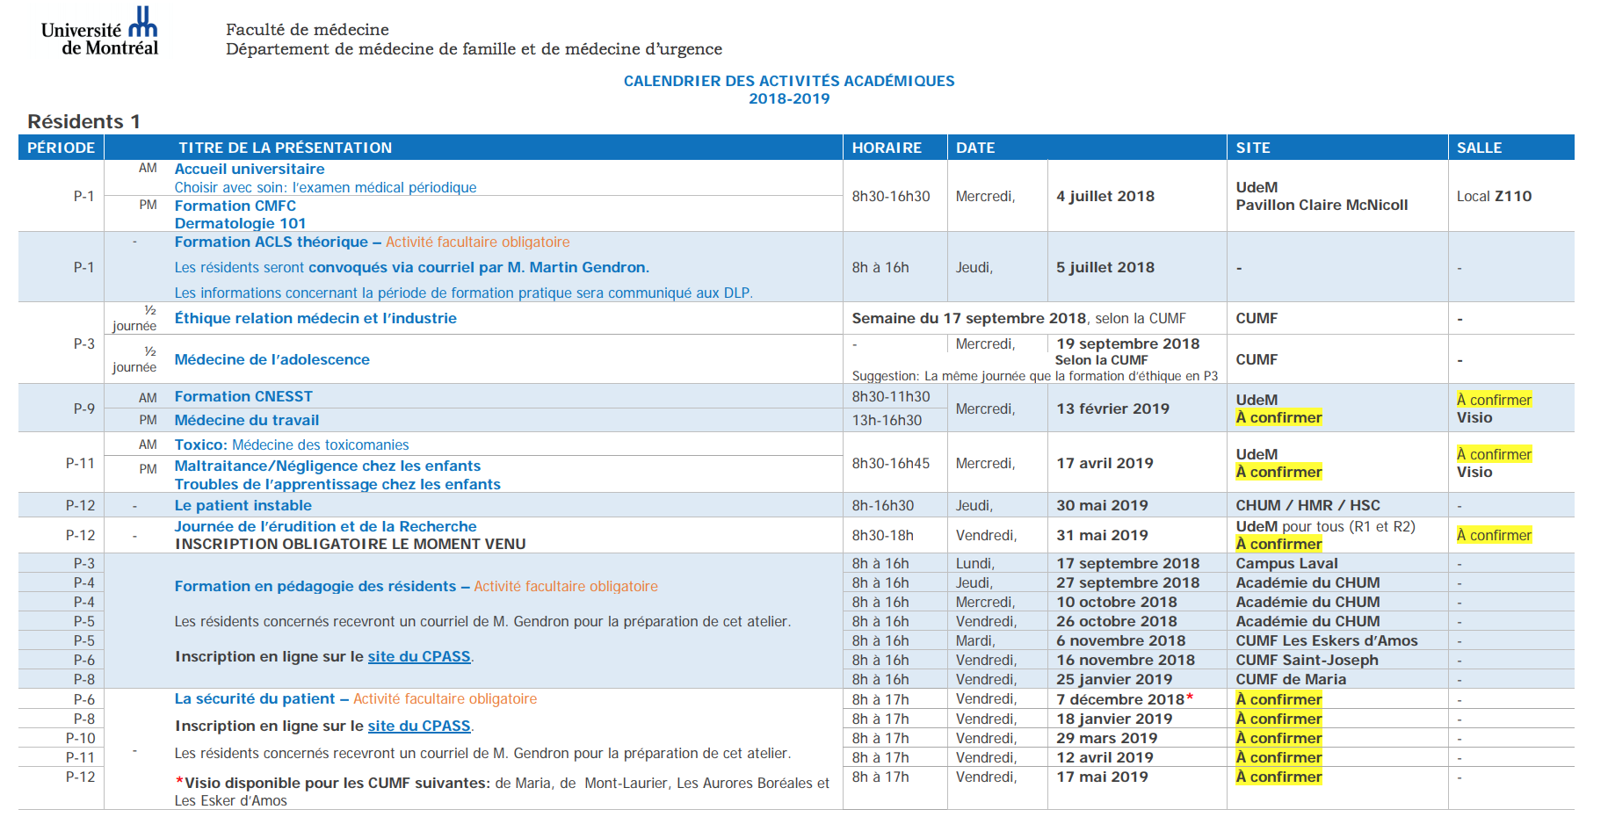

Slide 5
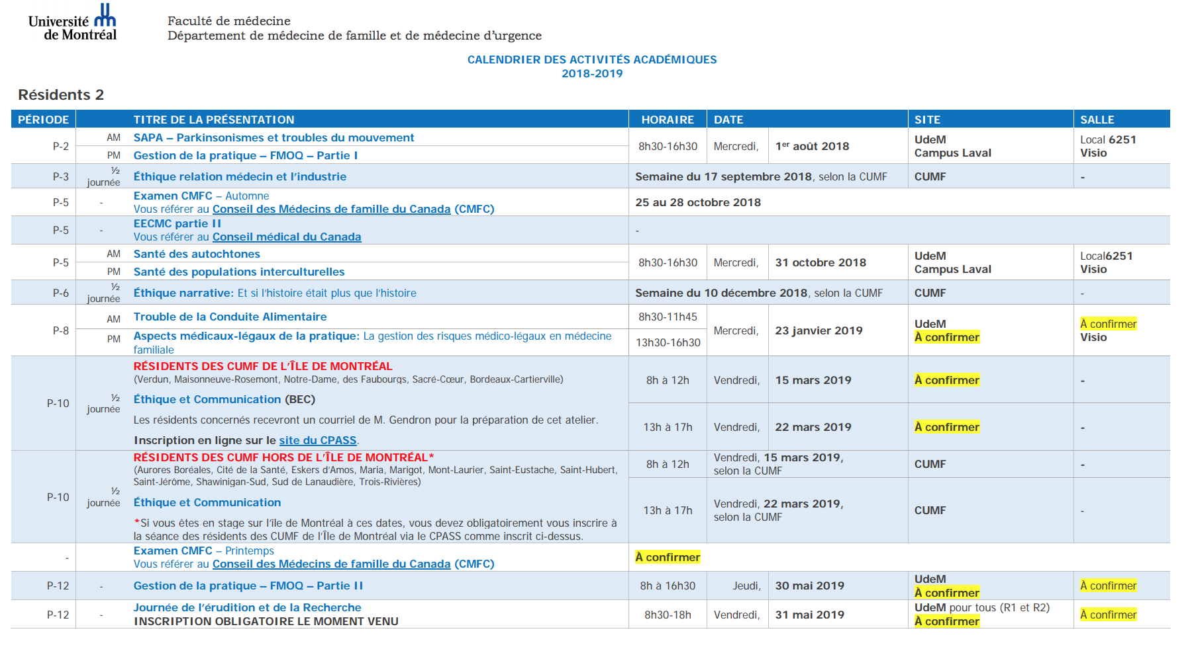

Slide 6
Résumé des évaluations des cours…
Négligence et maltraitance
Nouvelle présentatrice
Ajustement des vignettes à (re)faire pour cibler résident en med fam
Grande ouverture de leur comité de transfert de connaissances
Formule du patient instable pour le moment idem
Centre de simulation CHUM et CSL intéressant mais faute $
Attribution des centres mais inscription obligatoire

Slide 7
Résumé des évaluations des cours…
Trouble de la conduite alimentaire
Excellent. À refaire.
Devancé avant examens d’avril
Aspects Médico-légaux de la pratique
Très pratico-pratique
Devrait être gardé fin R2

Slide 8
Résumé des évaluations des cours…
Choisir avec soins
Excellent. À refaire.
Très approprié en début de résidence
Dermato
1ere version
Problématique avec les photos
Thématiques à modifier mais possibilité d’un 2e cours

Slide 9
Résumé des évaluations des cours…
FMOQ-1
Laborieux cette année (contexte PREM)
Demeure toujours pertinent et apprécié
Relève?
Parkinsonisme
1ere version
Professeur hyper intéressée et très dynamique
Matériel un peu chargé et poussé pour aspect med fam

Slide 10
Défis à venir…
Problématique de locaux
Campus Montréal vs Laval
Nouvelle politique de déplacement
St-Hubert se déplace tout le temps
St-Jérome se déplace si Campus Laval

Slide 11
Défis à venir…
Problématique de présences
En discussion pour avoir bornes détecteurs de carte
Calendrier à modifier
Ajout et modification des journées toxicomanie
Possibilité de condenser les journées au cours de l’année académique?

